Slide 1
Жемчужное ожерелье Кубани
1
2
6
7
8
3
4
5
9
10
11
12
13
14
15
16
17
18
19
20
21
22
23
24
25
26
27
28
29
30

Slide 2
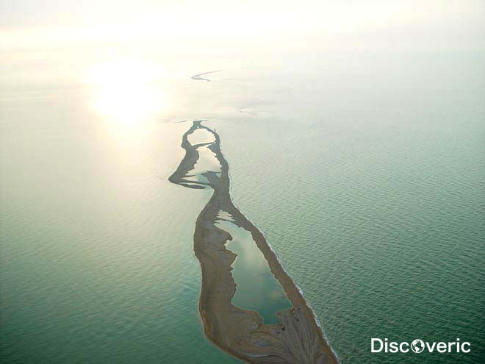
Коса, которую не заплести
В Ейском районе на азовском побережье образовалась коса Долгая.
Жители и гости Кубани с удовольствием приезжают сюда на отдых.

Slide 3
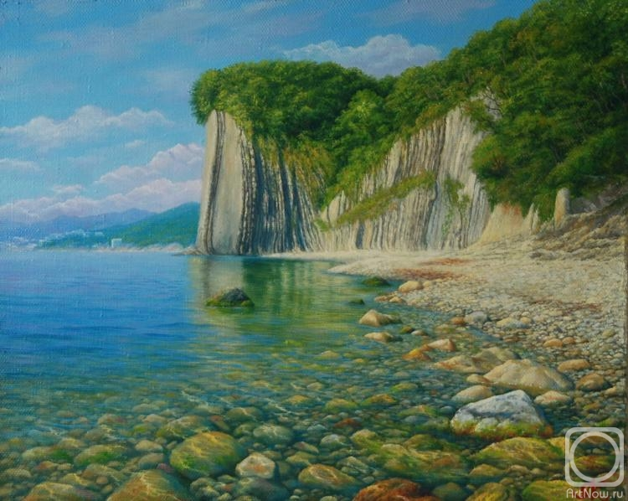
Утес у моря
В Туапсинском районе есть скала Киселева. Она была названа по имени художника который любил эти места.
В Туапсе создан дом-музей Александра Александровича Киселева, где собраны картины и фотографии художника, прославившего красавицу скалу.

Slide 4
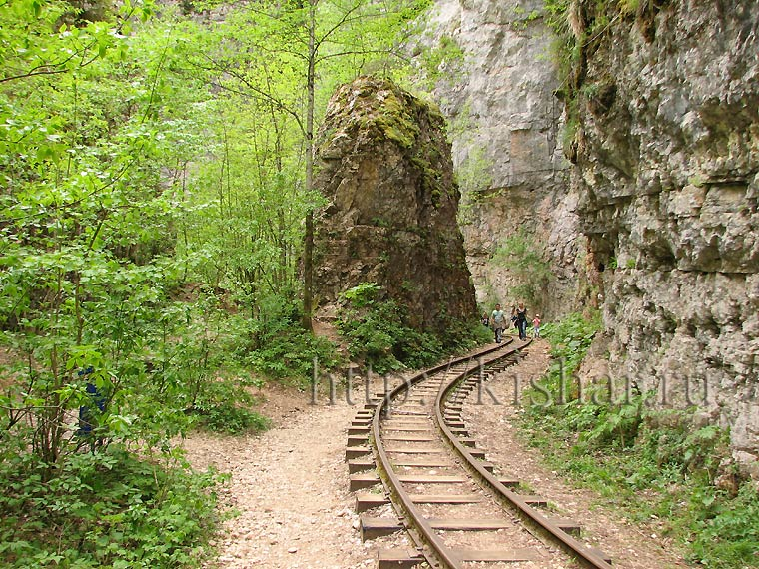
Ущелье-восторг и восхищение!
Между поселками Мезмай и Гуамка Апшеронского района есть удивительно красивое место – Гуамка.
В некоторых местах ущелье сужается до двух метров.

Slide 5
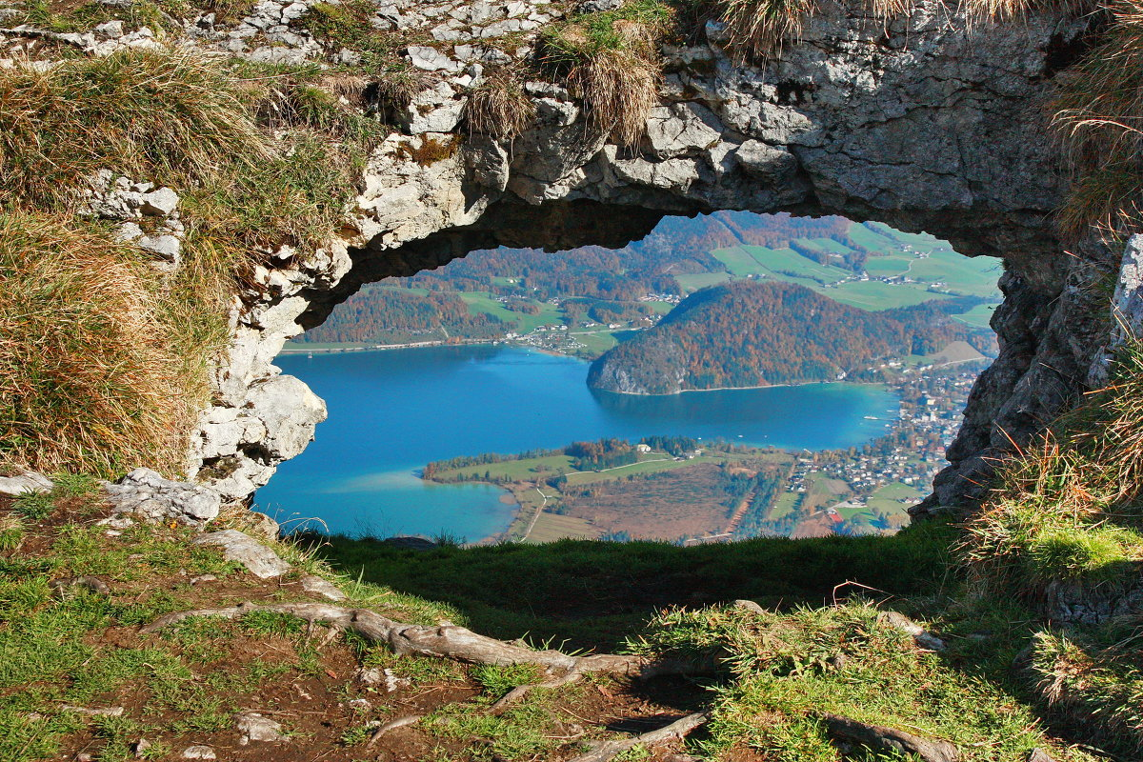
Окно в скале
В Отрадненском районе в двух километрах от хутора Ильич есть скала с овальными отверстиями –окнами. Одно из них, огромное, похожее на туннель в горах . Оно так и называется –Первое Окно. Неподалеку находится- Второе Окно.

Slide 6
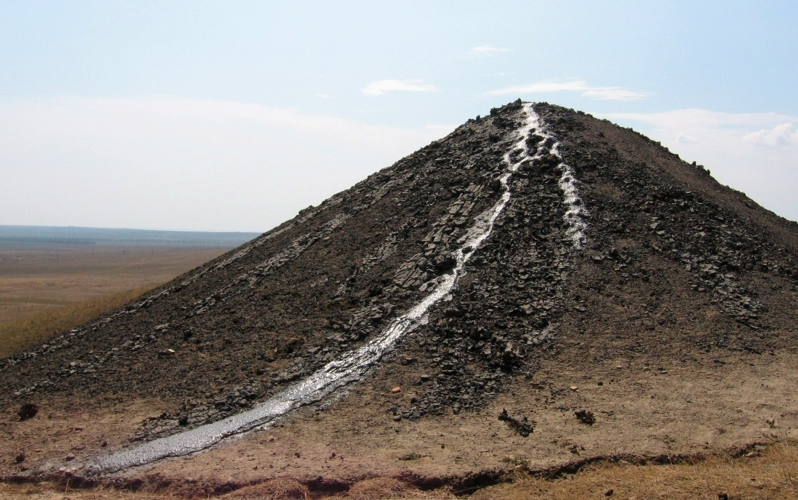
Необыкновенные вулканы
В нашем крае на Таманском полуострове можно увидеть необычные вулканы- грязевые. Один из них – Карабетова гора- расположен недалеко от станицы Тамань.
Значительную часть города Темрюка стоит на уснувшем вулкане под названием Минска.

Slide 7
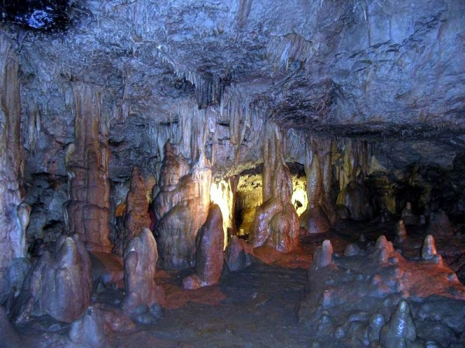
Подземные дворцы
Пещера Нежная в Апшеронском районе – молодая.
По соседству с Нежной находятся не менее красивые Малая и Большая Азишские пещеры.

Slide 8
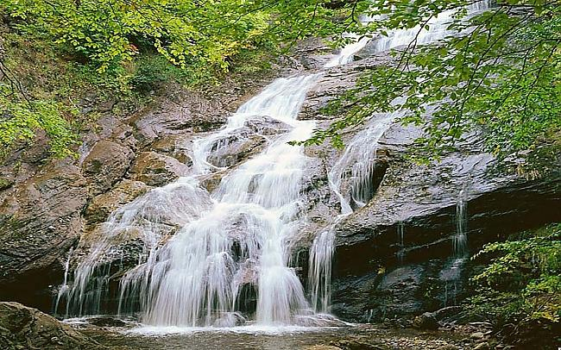
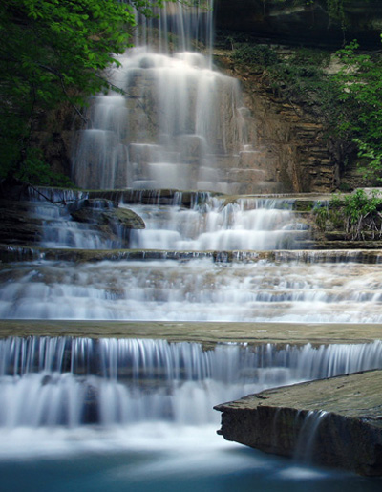
Звенящие струи водопадов
Самый большой в крае водопад образовался на реке Безымянка, которая протекает по территории Сочи. Водопад получил название Безымянный.
Достопримечательн-ость Геленджика- Тешебские водопады.

Slide 9
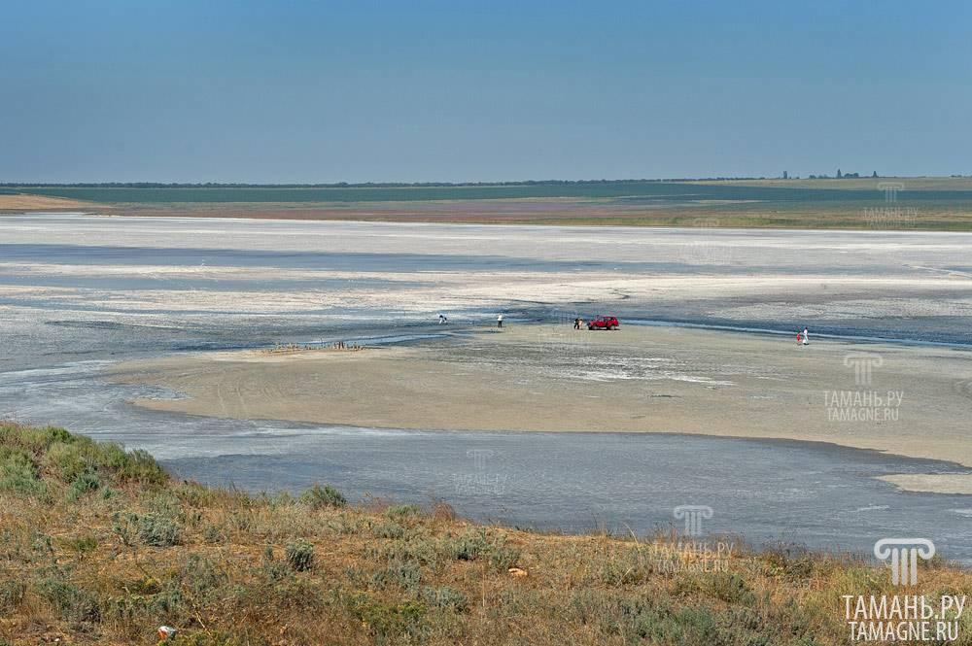
Сокровище озера Соленого
В Темрюкском районе, недалеко от поселка Веселовка, находится -озеро Соленое. Глубина озера не более десяти сантиметров.

Slide 10
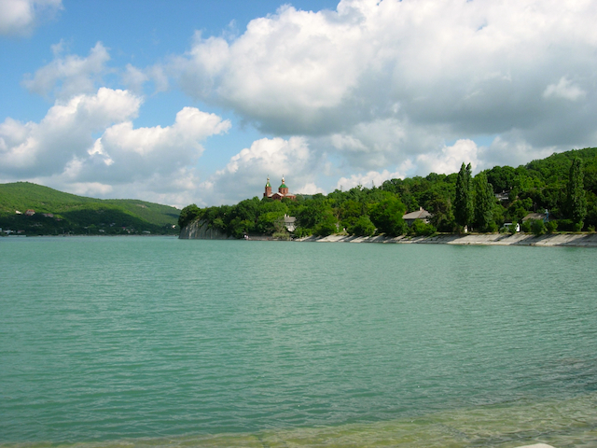
Легенды озера Абрау
Неподалёку от Новороссийска находится самое большое пресное озеро Краснодарского края – Абрау. В озере живут карась, сазан, форель, а также абраульская тюлька.

Slide 11
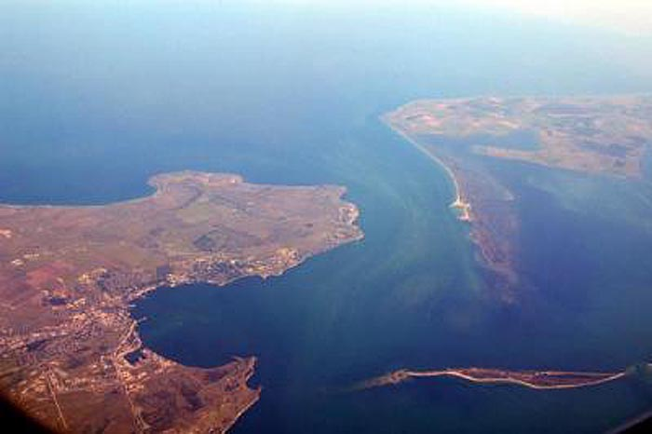
Место встречи двух морей
Краснодарский край омывают сразу два моря-Черное и Азовское. Первое- большое и глубокое,второе-в десять раз меньше и намного мельче. Их соединяет Керченский пролив. Его ширина в самом узком месте всего четыре с половиной километра.

Slide 12
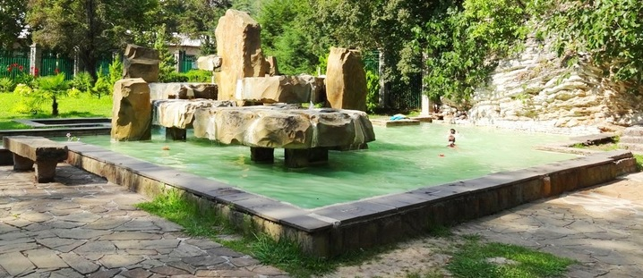
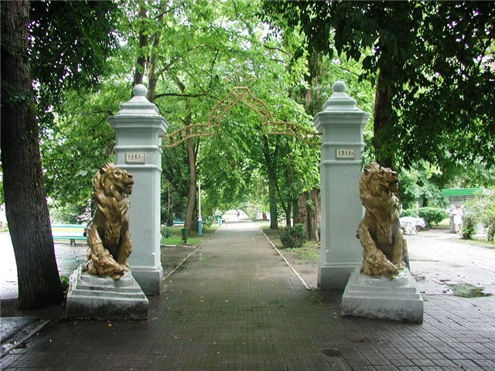
Вода, которая лечит
Много лет назад в долине реки Псекупс были обнаружены горячие источники. Со временем на этих землях было основано местечко Горячий Ключ. На территории Краснодарского края целительные источники есть не только в Горячем Ключе,но и в Анапе ,Ейске,Хадыженске.

Slide 13
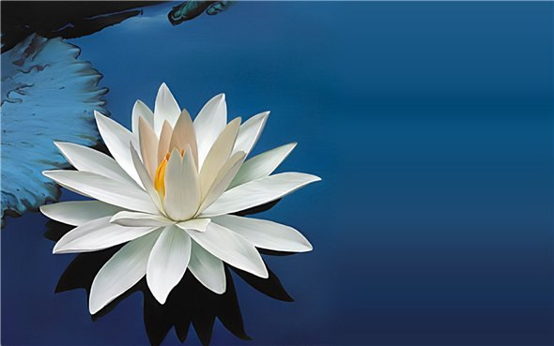
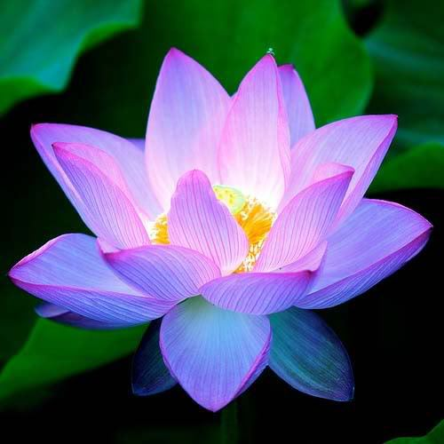
Водяная роза
Вы когда-нибудь видели ,как цветет лотос?
Когда-то люди посадили семена и корневища лотоса в лиманах на побережье Азовского моря. Сегодня их особенно много в водоемах Темрюкского и Приморско-Ахтарского районов.

Slide 14
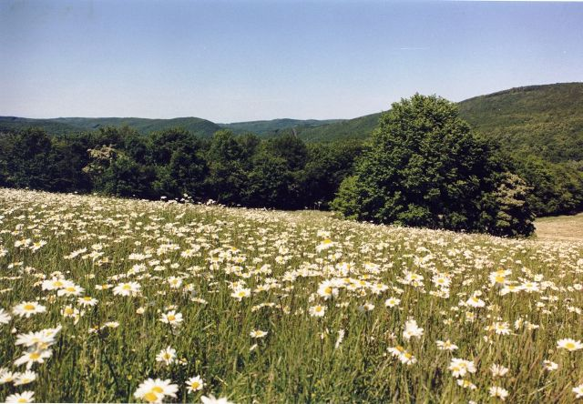
Ромашковая поляна
Возле станицы Шапсугской Абинского района есть поляна необыкновенной красоты-Ромашковая. Недалеко от Ромашковой поляны есть маленький грязевой вулкан. Его грязь обладает целебными свойствами.

Slide 15
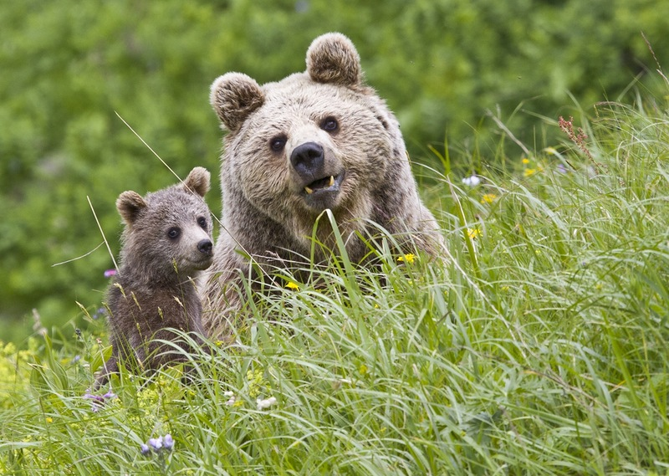
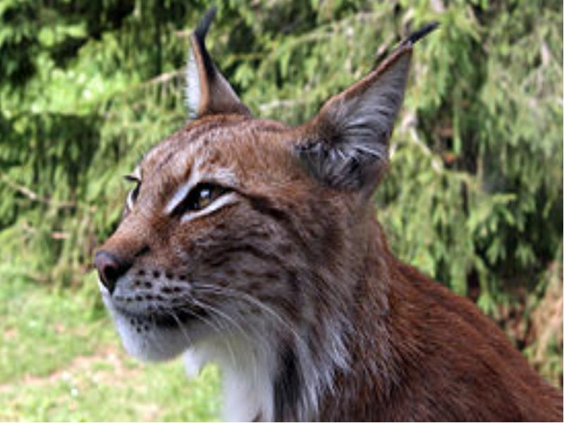
Заповедный уголок природы
Заповедники-это места,где бережно сохраняют природу. Кавказкий государственный заповедник расположен на части территории Мостовского района, города-курорта Сочи и Республики Адыгея.

Slide 16
Сад деревьев
На территории Сочи, есть Дендрарий. В нем можно встретить:мыльное дерево,медовое, а также земляничное, тюльпанное,хлебное дерево. Еще здесь растут пальмы, агавы, лотосы. Эти диковенные растения завезены сюда из разных уголков мира.

Slide 17
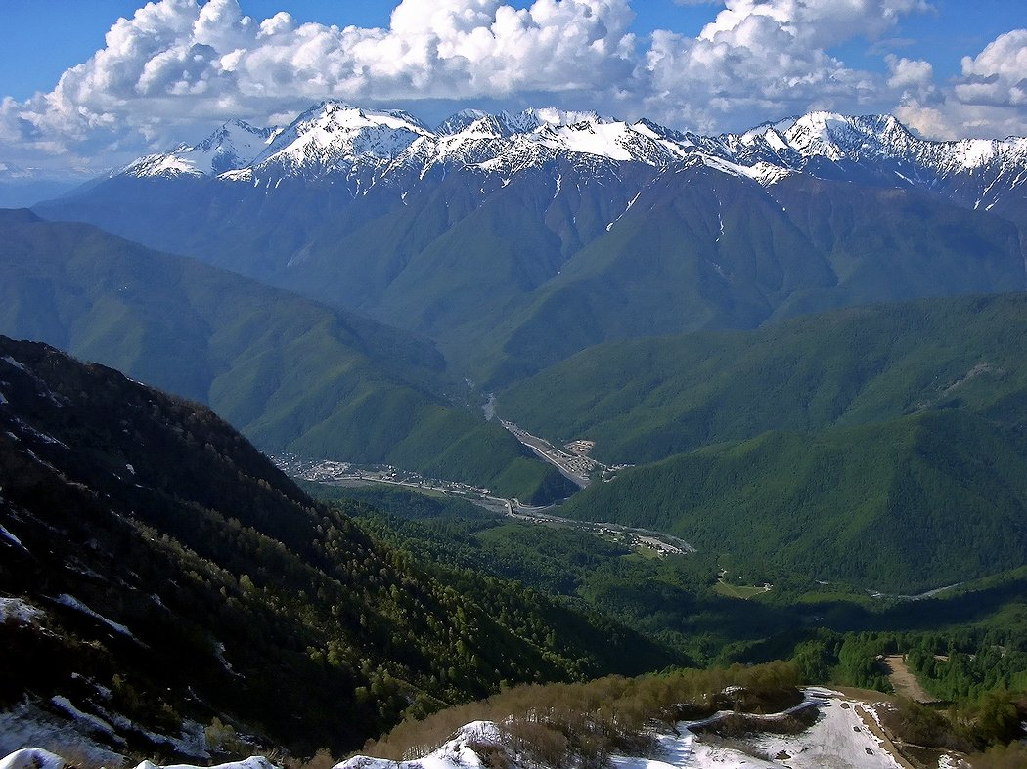
Поляна среди нетающих снегов
Совсем недалеко от Черного моря находится поселок Красная Поляна. Зимой сюда приезжают спортсмены-горнолыжники.Много спортивных объектов построено в Красной Поляне для проведения зимней Олимпиады 2014 года.

Slide 18
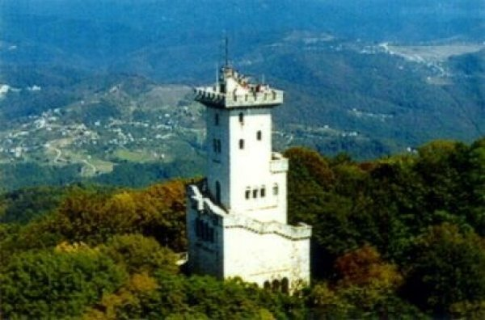
Башня на вершине горы
В Сочи есть гора Ахун.Более 70 лет назад на горе была возведена башня. Украшение горы Ахун Хостинская тисо-самшитовая роща. Здесь произрастают более 200 видов растений. Среди них бук,липа,граб.Наиболее ценные тис и самшит.

Slide 19
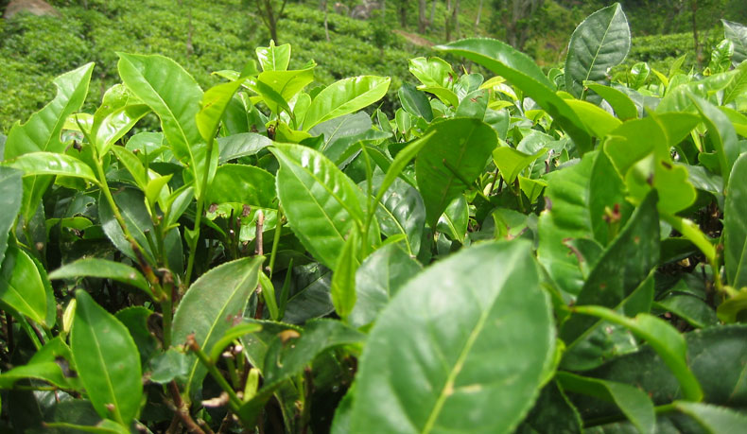
За чаем не скучаем!
На Черноморском побережье Кавказа,в районе Сочи,выращивают чай под названием Краснодарский.Кубанские чаеводы ежегодно собирают около 300 тонн чайного листа. Насладиться вкусом ароматного напитка можно в «Чайных домиках» в поселке Уч-Дере.

Slide 20
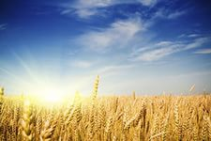
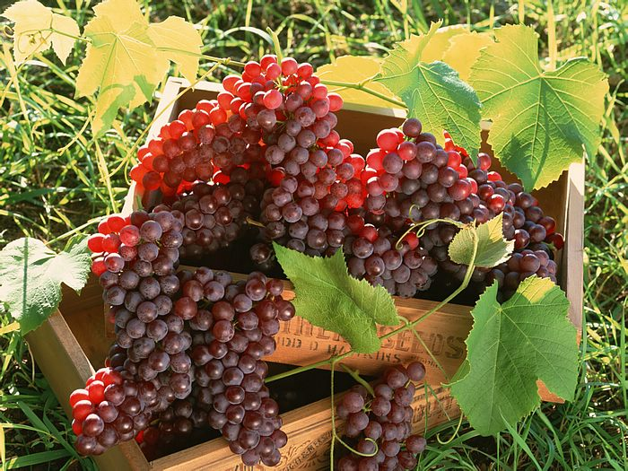
Земля-кормилица
На Кубани всегда с уважением относились к земле,ласково называли кормилицей. Кубанские полеводы выращивают разные сельскохозяйственные растения. Особенно славится наш край пшеницей. Замечательное масло получают из кукурузы и подсолнечника. В Темрюкском районе,а также в Анапе,Геленджике,
Новороссийске под лучами солнца зреет виноград.

Slide 21
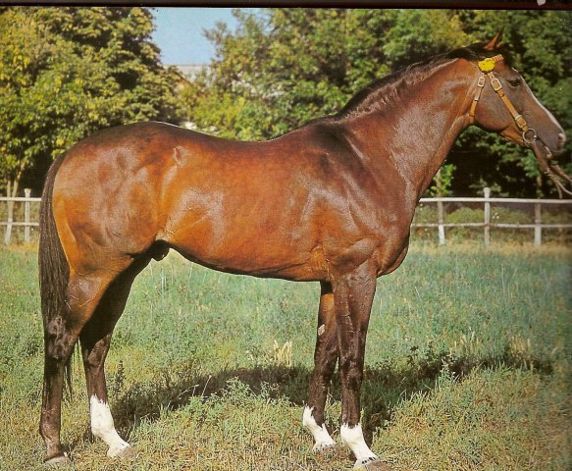
Скакун-чемпион
С давних пор жители Кубани занимались разведением лошадей. И сегодня в Краснодарском крае успешно развивается конный спорт. Конники на Кубани много раз получали почетные награды.
Большую известность в нашей стране и за рубежом завоевали тренер и наездник Николай Насибов и его конь Анилин. Этот жеребец чистокровной английской породы был выращен на конном заводе «Восход» в Новокубанском районе. Скакун и наездник выиграли более 20 скачек, в том числе трижды завоевали почетный «Приз Европы».

Slide 22
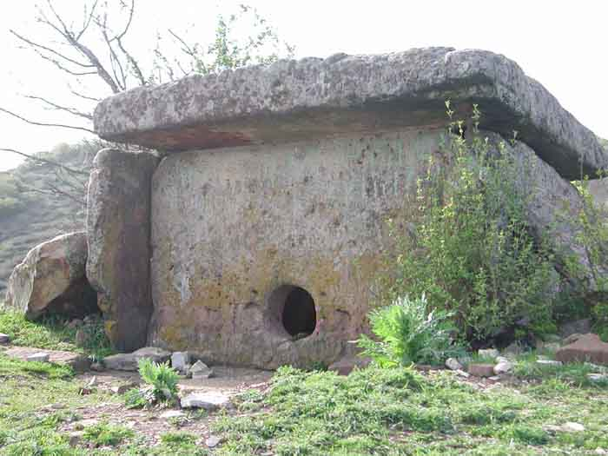
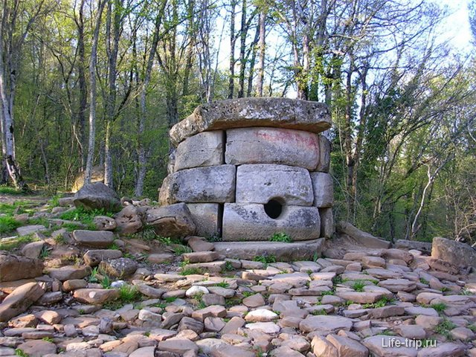
Загадочные дольмены
В некоторых районах нашего края встречаются дольмены-необычные сооружения,похожие на дома. Они сложены из каменных плит,а дверь заменяет маленькое отверстие. Таких сооружений очень много на территории Мостовского и Туапсинского районов,городов-курортов Сочи и Геленджика.

Slide 23
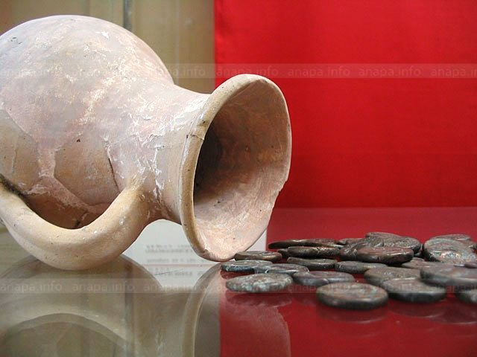
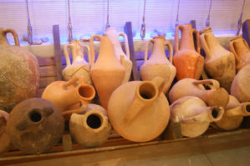
Ожившая древность
У современного курорта Анапа богатая история. Очень давно здесь существовал основанный древними греками город Горгипия. А сегодня на берегу Черного моря расположился Анапский археологический музей.

Slide 24
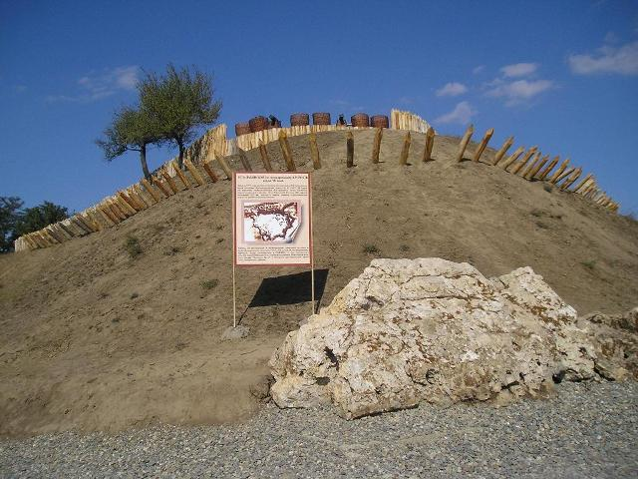
Крепость, возведенная Суворовым
В развитии нашего края большую роль сыграл великий полководец Александр Васильевич Суворов. Он руководил строительством оборонительных укреплений вдоль реки Кубани. Вокруг одной из крепостей позже вырос город Усть-Лабинск. В наши дни Усть-Лабинское укрепление востонавливается как памятник истории.

Slide 25
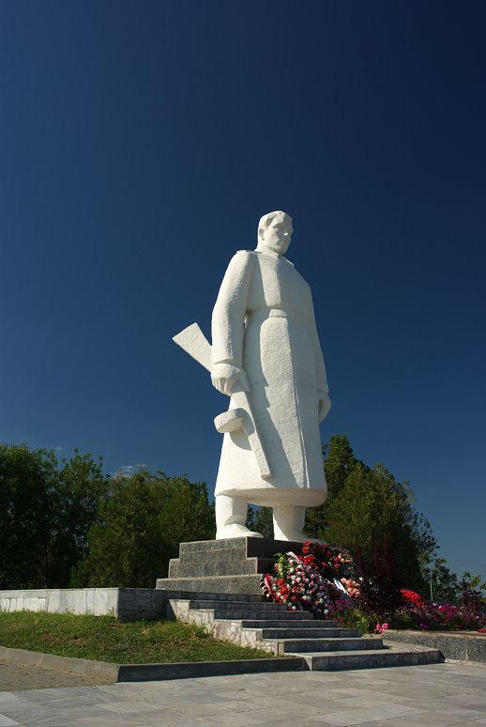
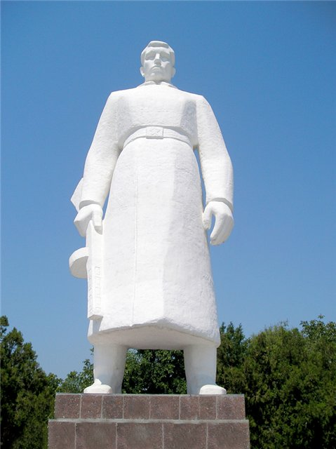
Сопка Героев
Недалеко от города Крымска есть небольшая гора. На этом месте происходила жестокая битва с врагом. Многие из наших солдат погибли,а выжившие солдаты назвали эту гору Сопкой Героев. Сопка Героев-символ мужества и стойкости солдат, отдавших жизнь за Родину.

Slide 26
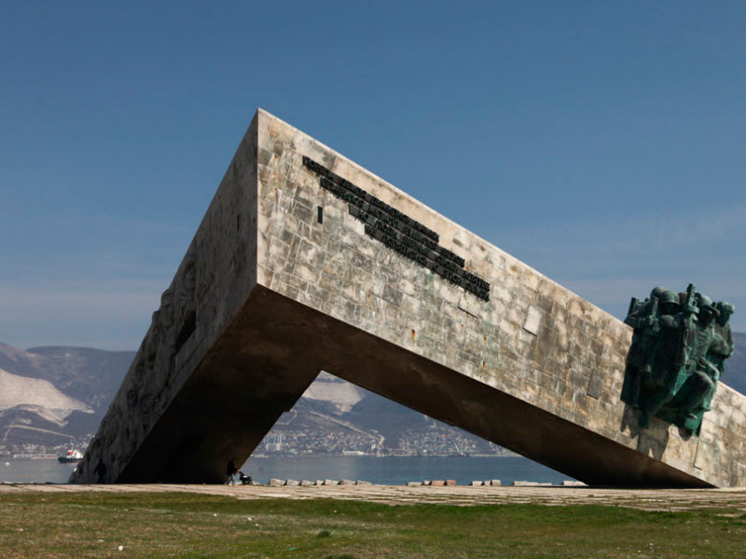
Малая Земля-священная земля
Новороссийск-самый большой в нашей стране черноморский порт. А еще Новороссийск носит почетное звание «Город-герой».В годы Великой Отечественной войны особенно отличились десантники под командованием майора Цезаря КуниковА .Солдаты и матросы 225дней стояли насмерть, защищая небольшой участок земли, впоследствии получивший название Малая Земля.

Slide 27
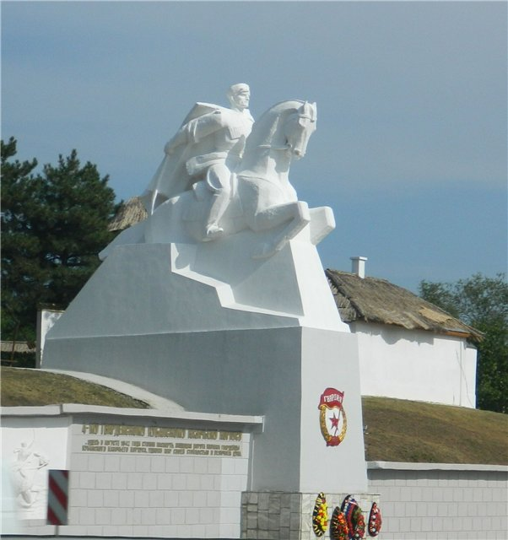
Всадник у дороги
На окраине станицы Кущевской, у Поля казачьей славы установлен памятник бойцам 4-го Кубанского кавалерийского казачьего корпуса. Отважные казаки прошли дорогами войны тысячи километров и внесли вклад в Побелу.

Slide 28
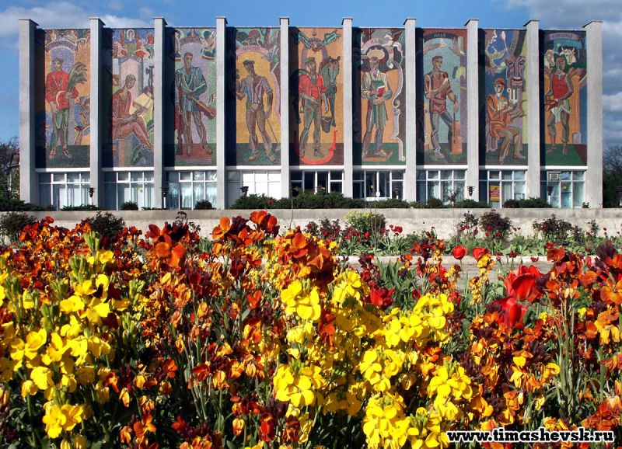
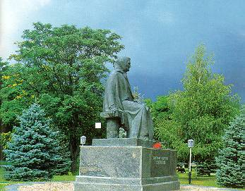
Музей семьи героев
В Тимашевске есть музей Степановых. В нем хранятся портреты братьев, их вещи , фронтовые письма и награды. В сквере установлен памятник Епистинии Федоровне-простой русской женщине,которая вырастила верных защитников Отечества.

Slide 29
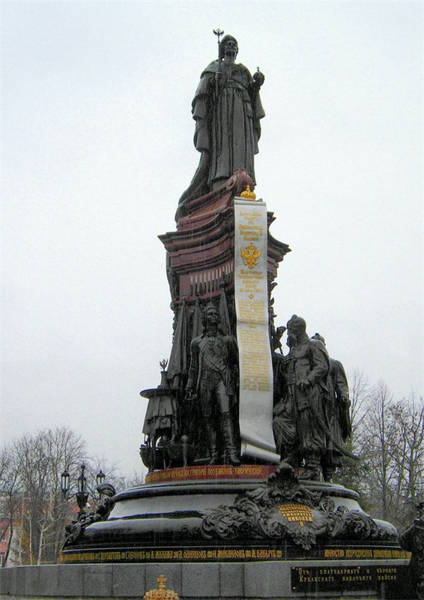
Возвращение императрицы
Более 200 лет назад императрица Екатерина Вторая за верную службу пожаловала черноморским казакам кубанские земли. В знак благодарности казаки назвали ее именем войсковой град. Позже в центре города воздвигли памятник императрицы. К сожалению, после переименования города памятник был разрушен. Его удалось воссоздать скульптору А. А. Аполонову. Возвращение императрицы 8 сентября 2006 года стало важным событием для всех кубанцев.

Slide 30
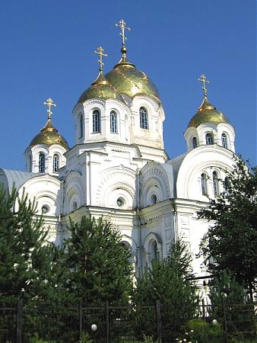
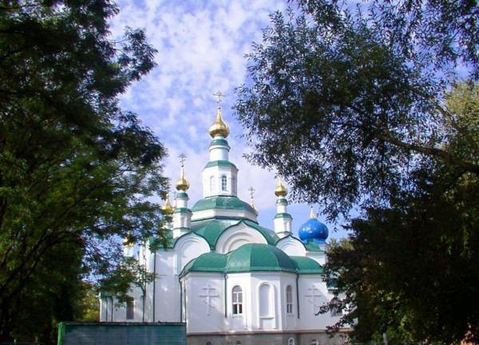
Золотые купола
Жизнь казаков всегда была полна трудностей и опастностей. Переселившись на Кубань, казаки начали возводить каменные храмы.
Первый из них, Свято-Покровский, был построен в Тамани.
А самый величественным по праву считался екатеринодарский Александро –Невский собор.
Один из старейших Свято-Вознесенский храм станицы Пластуновской.
Гордятся возрожленной Свято-Никольской церковью жители Армавира.

Slide 31
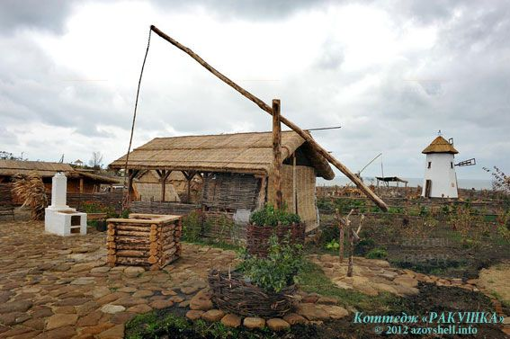
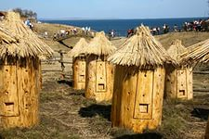
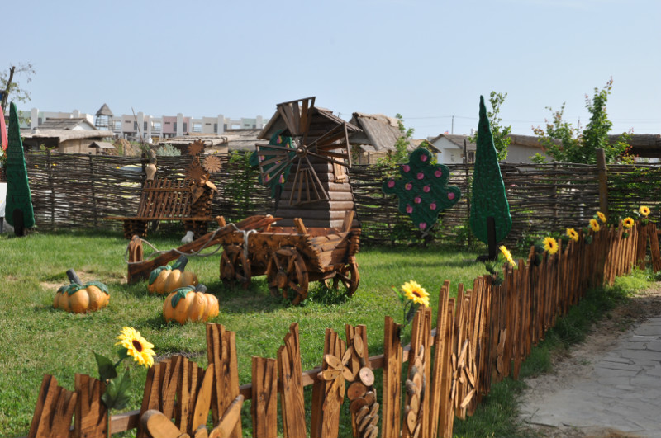
История Кубани на улицах Атамани
Тамань-один из старейших населенных пунктов. Более 200 лет назад к таманскому берегу приплыли черноморские казаки. В наше время на территории Тамани создан музей под открытым небом- «Атамань».

Slide 32
Автор презентации
Борисова Елена Николаевна
Учитель начальных классов
МБОУ-СОШ № 17
Г. Армавир

